Slide 1

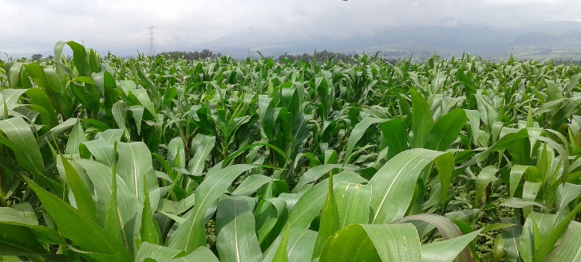
VICERRECTORADO DE INVESTIGACIÓN INNOVACIÓN Y TRANSFERENCIA DE TECNOLOGÍA
DIRRECIÓN DE POSGRADOS
PROYECTO DE TITULACIÓN PREVIO A LA OBTENCIÓN DEL TÍTULO DE MAGISTER EN PRODUCCIÓN Y NUTRICIÓN ANIMAL
TEMA: VALOR NUTRITIVO DEL ENSILAJE DE MAÍZ (Zea mays), VARIEDAD INIAP180, BAJO DIFERENTES DENSIDADES DE SIEMBRA Y NIVELES DE FERTILIZACIÓN
AUTOR: GUACAPIÑA VITERI ANTONIO POMPEYO

Slide 2


I. Introducción

Slide 3
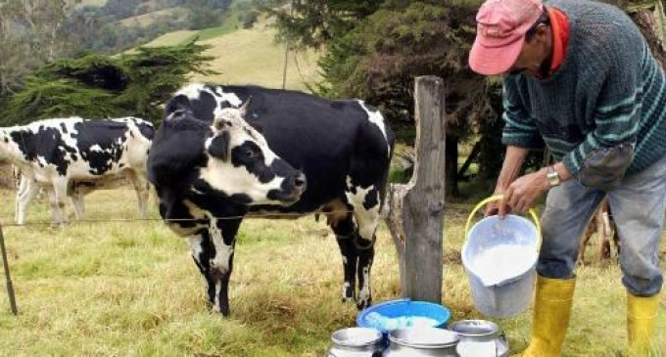
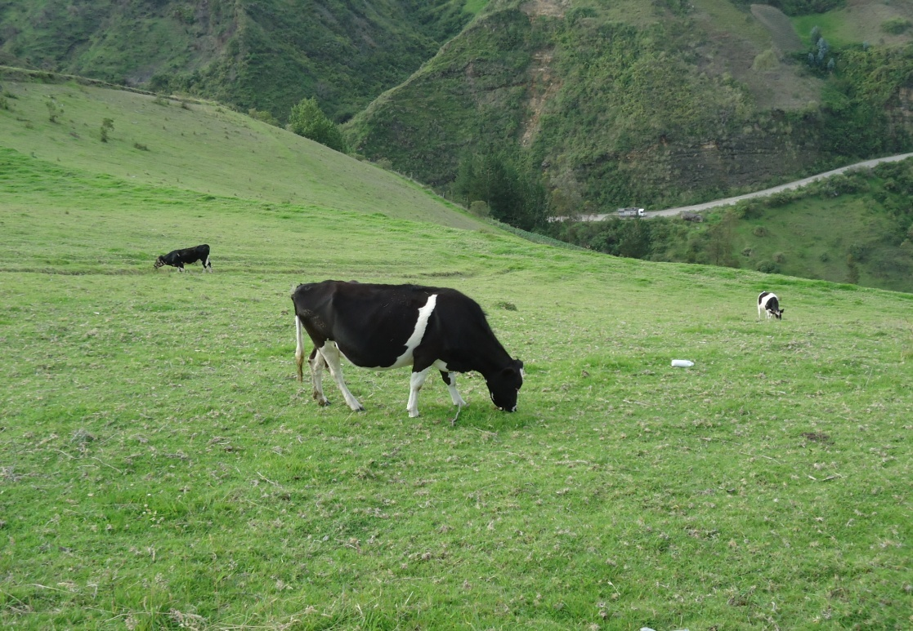
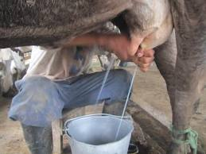
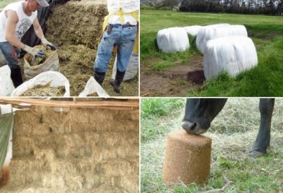
INTRODUCCIÓN
La producción de leche en el Ecuador es una actividad importante, debido a los réditos que genera, la mano de obra que demanda y el aporte a la alimentación de la población
Uno de los principales problemas que se presenta el los sistemas productivos lecheros es la baja nutrición animal.
La conservación de forraje es una práctica factible para disminuir la falta de alimento en épocas críticas.

Slide 4
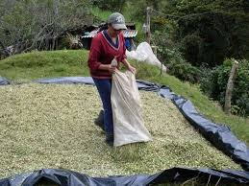
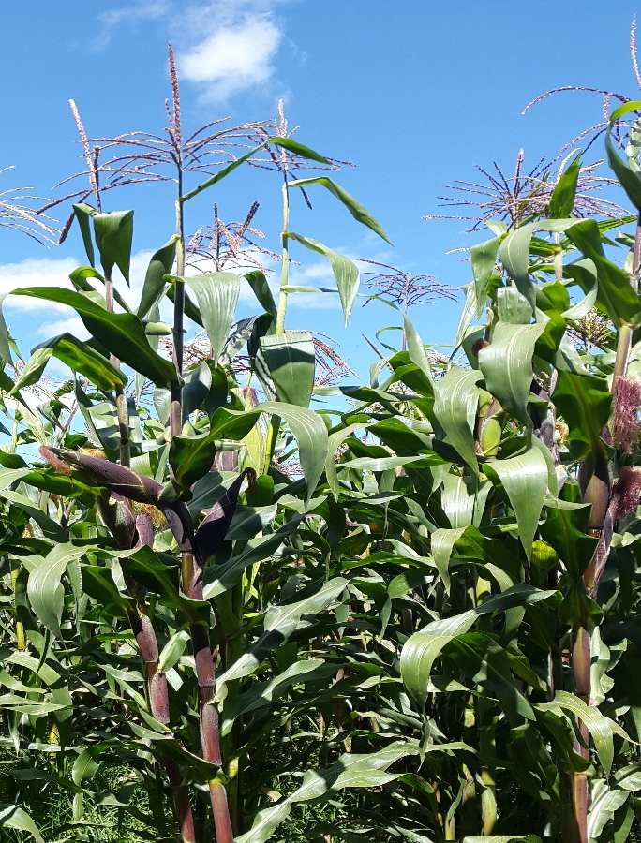
INTRODUCCIÓN
Una de las alternativas con aportes considerables de materia seca de alta calidad es el ensilaje de maíz
El ensilaje de maíz genera mas energía por unidad de superficie que cualquier otro cultivo
Al dedicar el maíz para forraje, se requiere el mayor rendimiento posible que se puede lograr a través de densidades de siembra altas e incrementos en la fertilización nitrogenada principalmente.
a

Slide 5
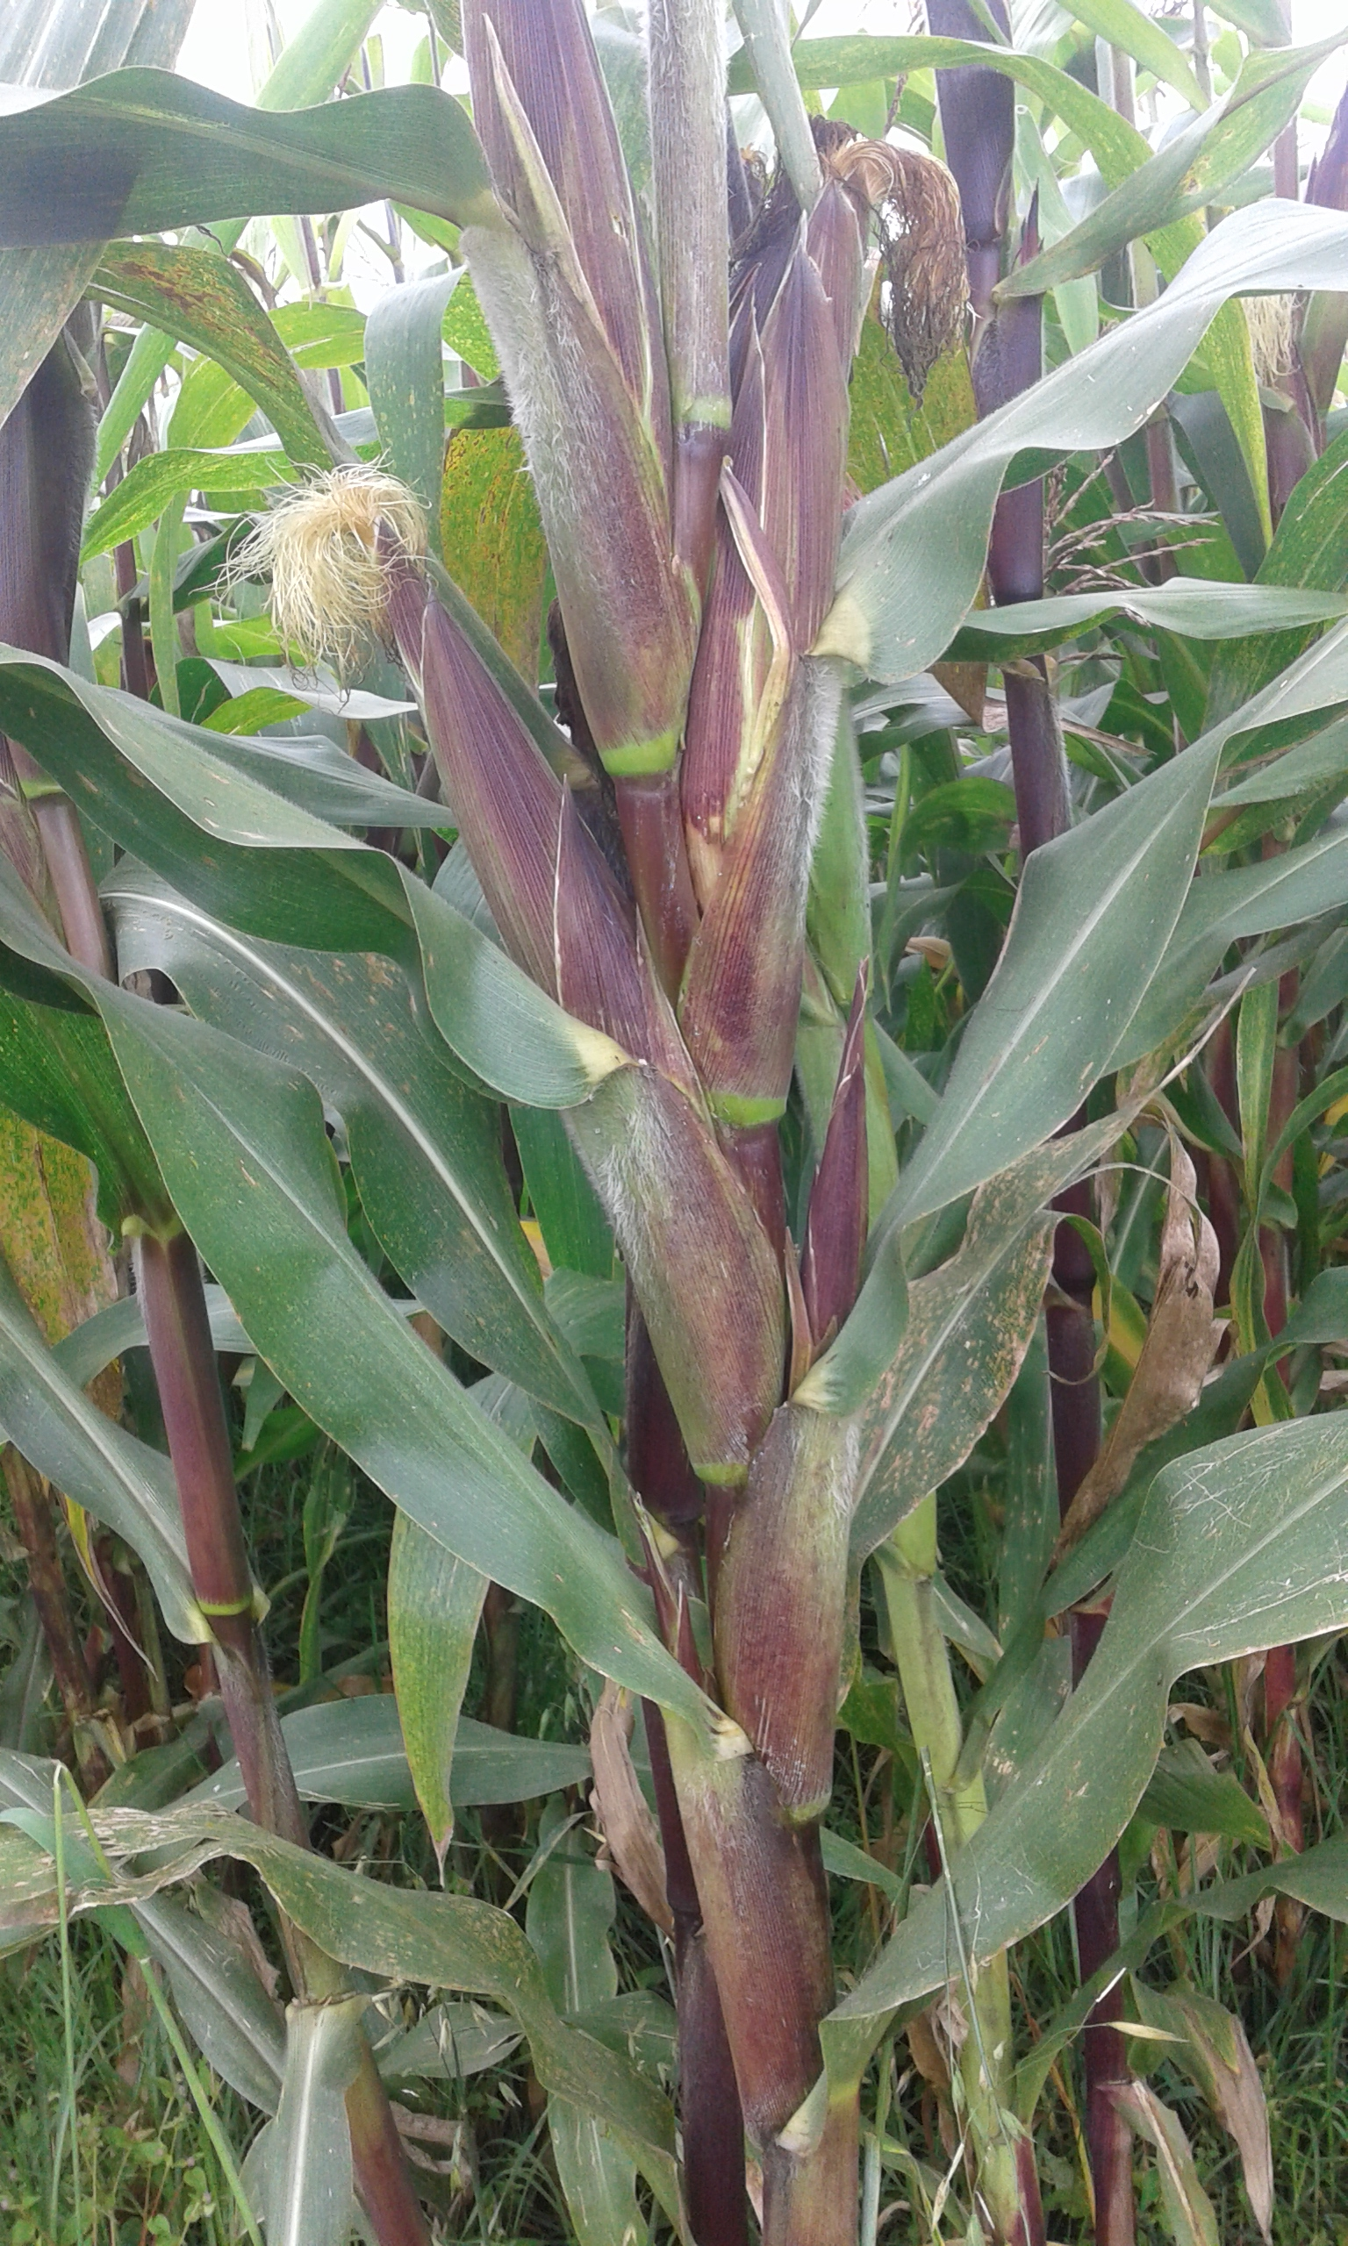
II. Objetivos

Slide 6
OBJETIVO GENERAL
Evaluar la respuesta del ensilaje de maíz forrajero variedad INIAP 180, bajo cuatro densidades de siembra y tres niveles de fertilización nitrogenada.

Slide 7
OBJETIVOS ESPECÍFICOS
Determinar la mejor densidad de siembra en el rendimiento forrajero y valor nutritivo de maíz variedad INIAP180 para ensilaje.
Determinar el efecto de la aplicación de tres niveles de fertilización nitrógenada sobre el rendimiento y valor nutritivo de maíz para ensilaje.

Slide 8
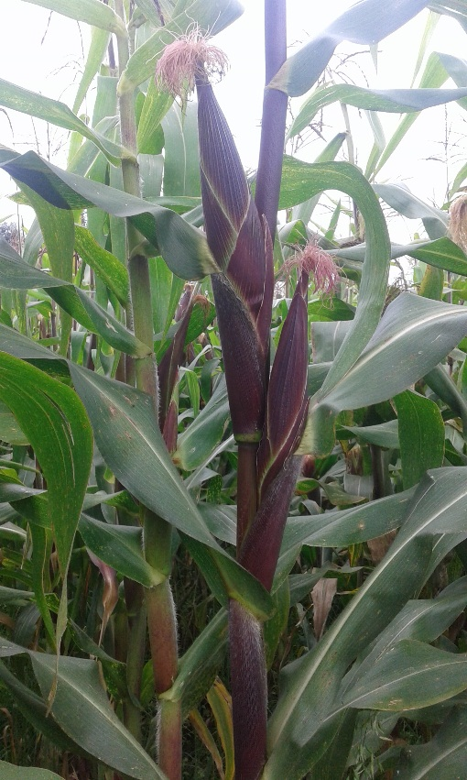
Variedad de Maíz Iniap 180
Fue liberada en 1985 EESC
Cruzamiento: INIAP-176, INIAP-178, (INIAP-176 x Pool 4B), ICA-V-507 y ( MB-517 x ICA-V-507)
Excelente forraje para el ganado
Resistente a enfermedades
Adapta en los valles de la sierra ecuatoriana 2200 a 3100 mnsn.
Época de siembra: Septiembre hasta Noviembre.

Slide 9
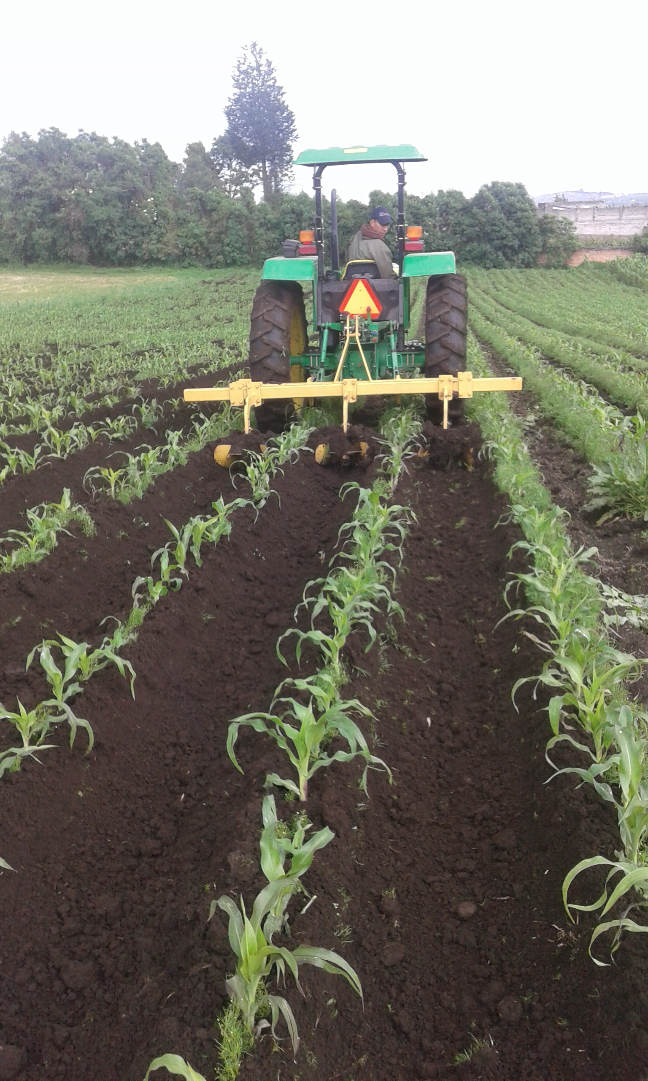
III. MATERIALES Y MÉTODOS

Slide 10
Ubicación del lugar de investigación
Provincia de Pichincha, Cantón Mejía, Parroquia de Cutuglagua, en la Unidad de Apoyo a la Investigación Pecuaria del Programa de Ganadería y Pastos de la E.E.S.C. del INIAP.
Ubicación Geográfica
Altitud : 3058 m.s.n.m.
Temperatura promedio anual: 12.8º C
Precipitación promedio anual: 1311.6 mm.
Humedad Relativa: 79.3%

Slide 11
MATERIALES
De campo
  Semilla de maíz variedad INIAP 180, herbicidas, estacas, piolas, microsilos de pvc, machete, balanza, costales, picadora de forraje, balanza, fertilizantes
De oficina
  Bolígrafos, computadora, hojas de papel bond, libreta de campo

Slide 12
MÉTODOS
Factores en estudio:
FE1: Densidades
d1: Distancia entre plantas 0.25 m y entre surcos 0.80 m (50000 plantas ha⁻¹)
d2: Distancia entre plantas 0.20 m y entre surcos 0.80 m (62500 plantas ha⁻¹)
d3: Distancia entre plantas 0.15 m y entre surcos 0.80 m (83333 plantas ha⁻¹)
d4: Distancia entre plantas 0.10 m y entre surcos 0.80 m (125000 plantas ha⁻¹)
FE2: Niveles
n1: 120 kg de nitrógeno / ha⁻¹
n2: 240 kg de nitrógeno / ha⁻¹
n3: 360 kg de nitrógeno / ha⁻¹
Tratamientos:

Slide 13
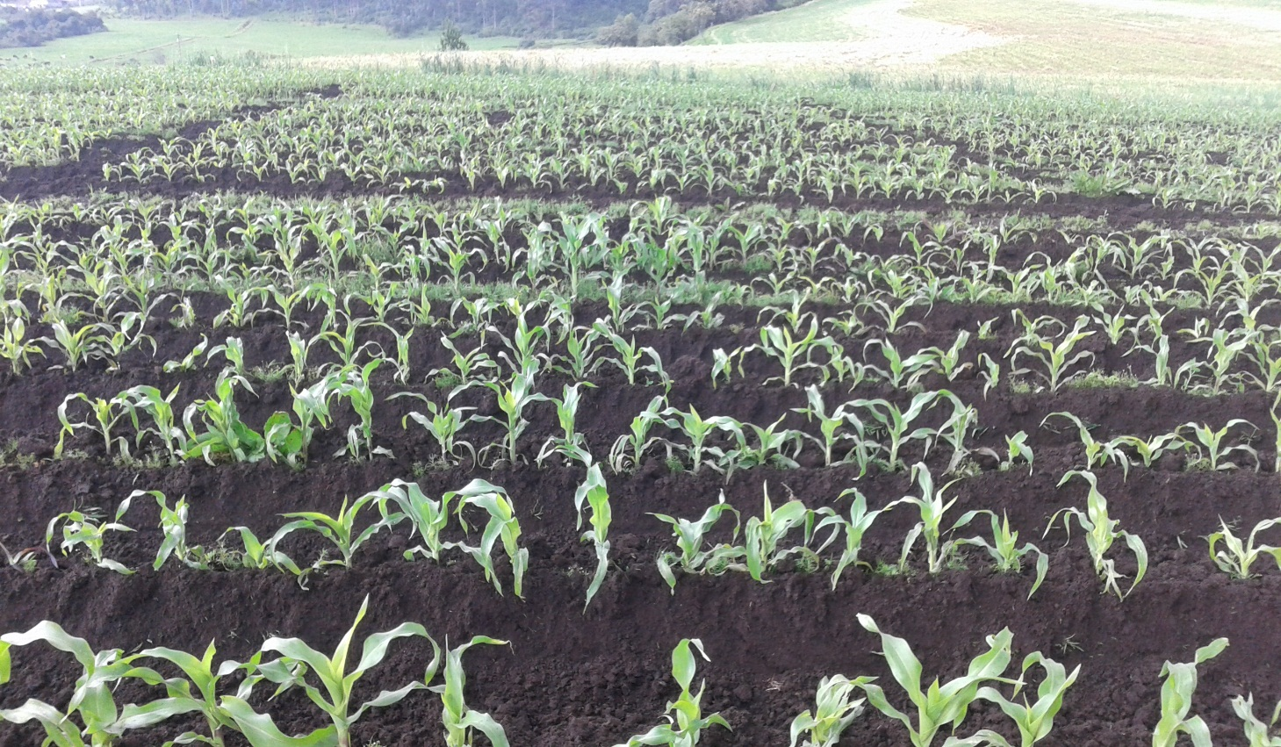
MÉTODOS
Diseño experimental: DPD con 3 repeticiones
Número de unidades experimentales: 36
10 m
8 m

Slide 14
MÉTODOS
Arada
Delimitación Unidades Experimentales
Surcado
Marcación de distancia de siembra
Siembra
Aplicación de herbicida preemergente
Rastrada
Toma de muestra para análisis de suelo

Slide 15

MÉTODOS
Aporque
Cosecha
Cosecha
Picado
Elaboración de microsilos
Microsilos
Estado cao
Aplicación del fertilizante

Slide 16
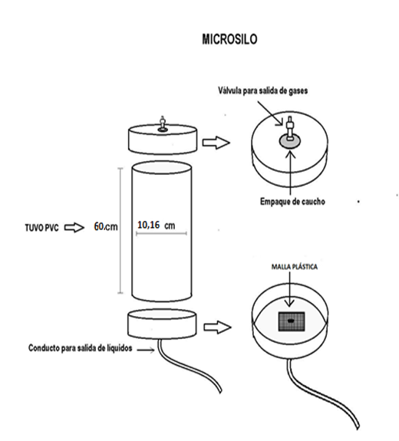
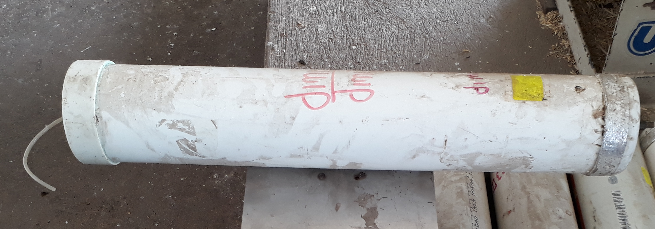
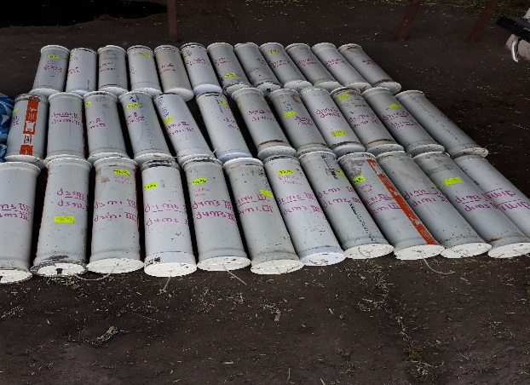
Figura 1. Esquema de la estructura y función del microsilo (Reyes, y otros, 2009)
MÉTODOS

Slide 17
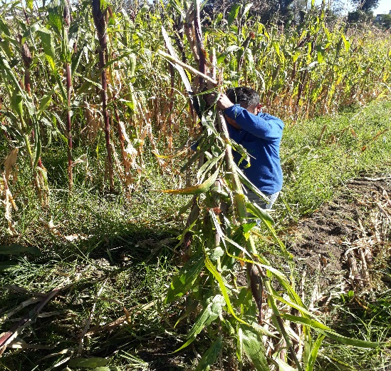
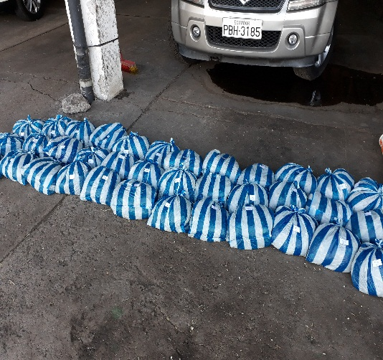
Variables medidas
Valor Nutritivo
Rendimiento Forrajero

Slide 18
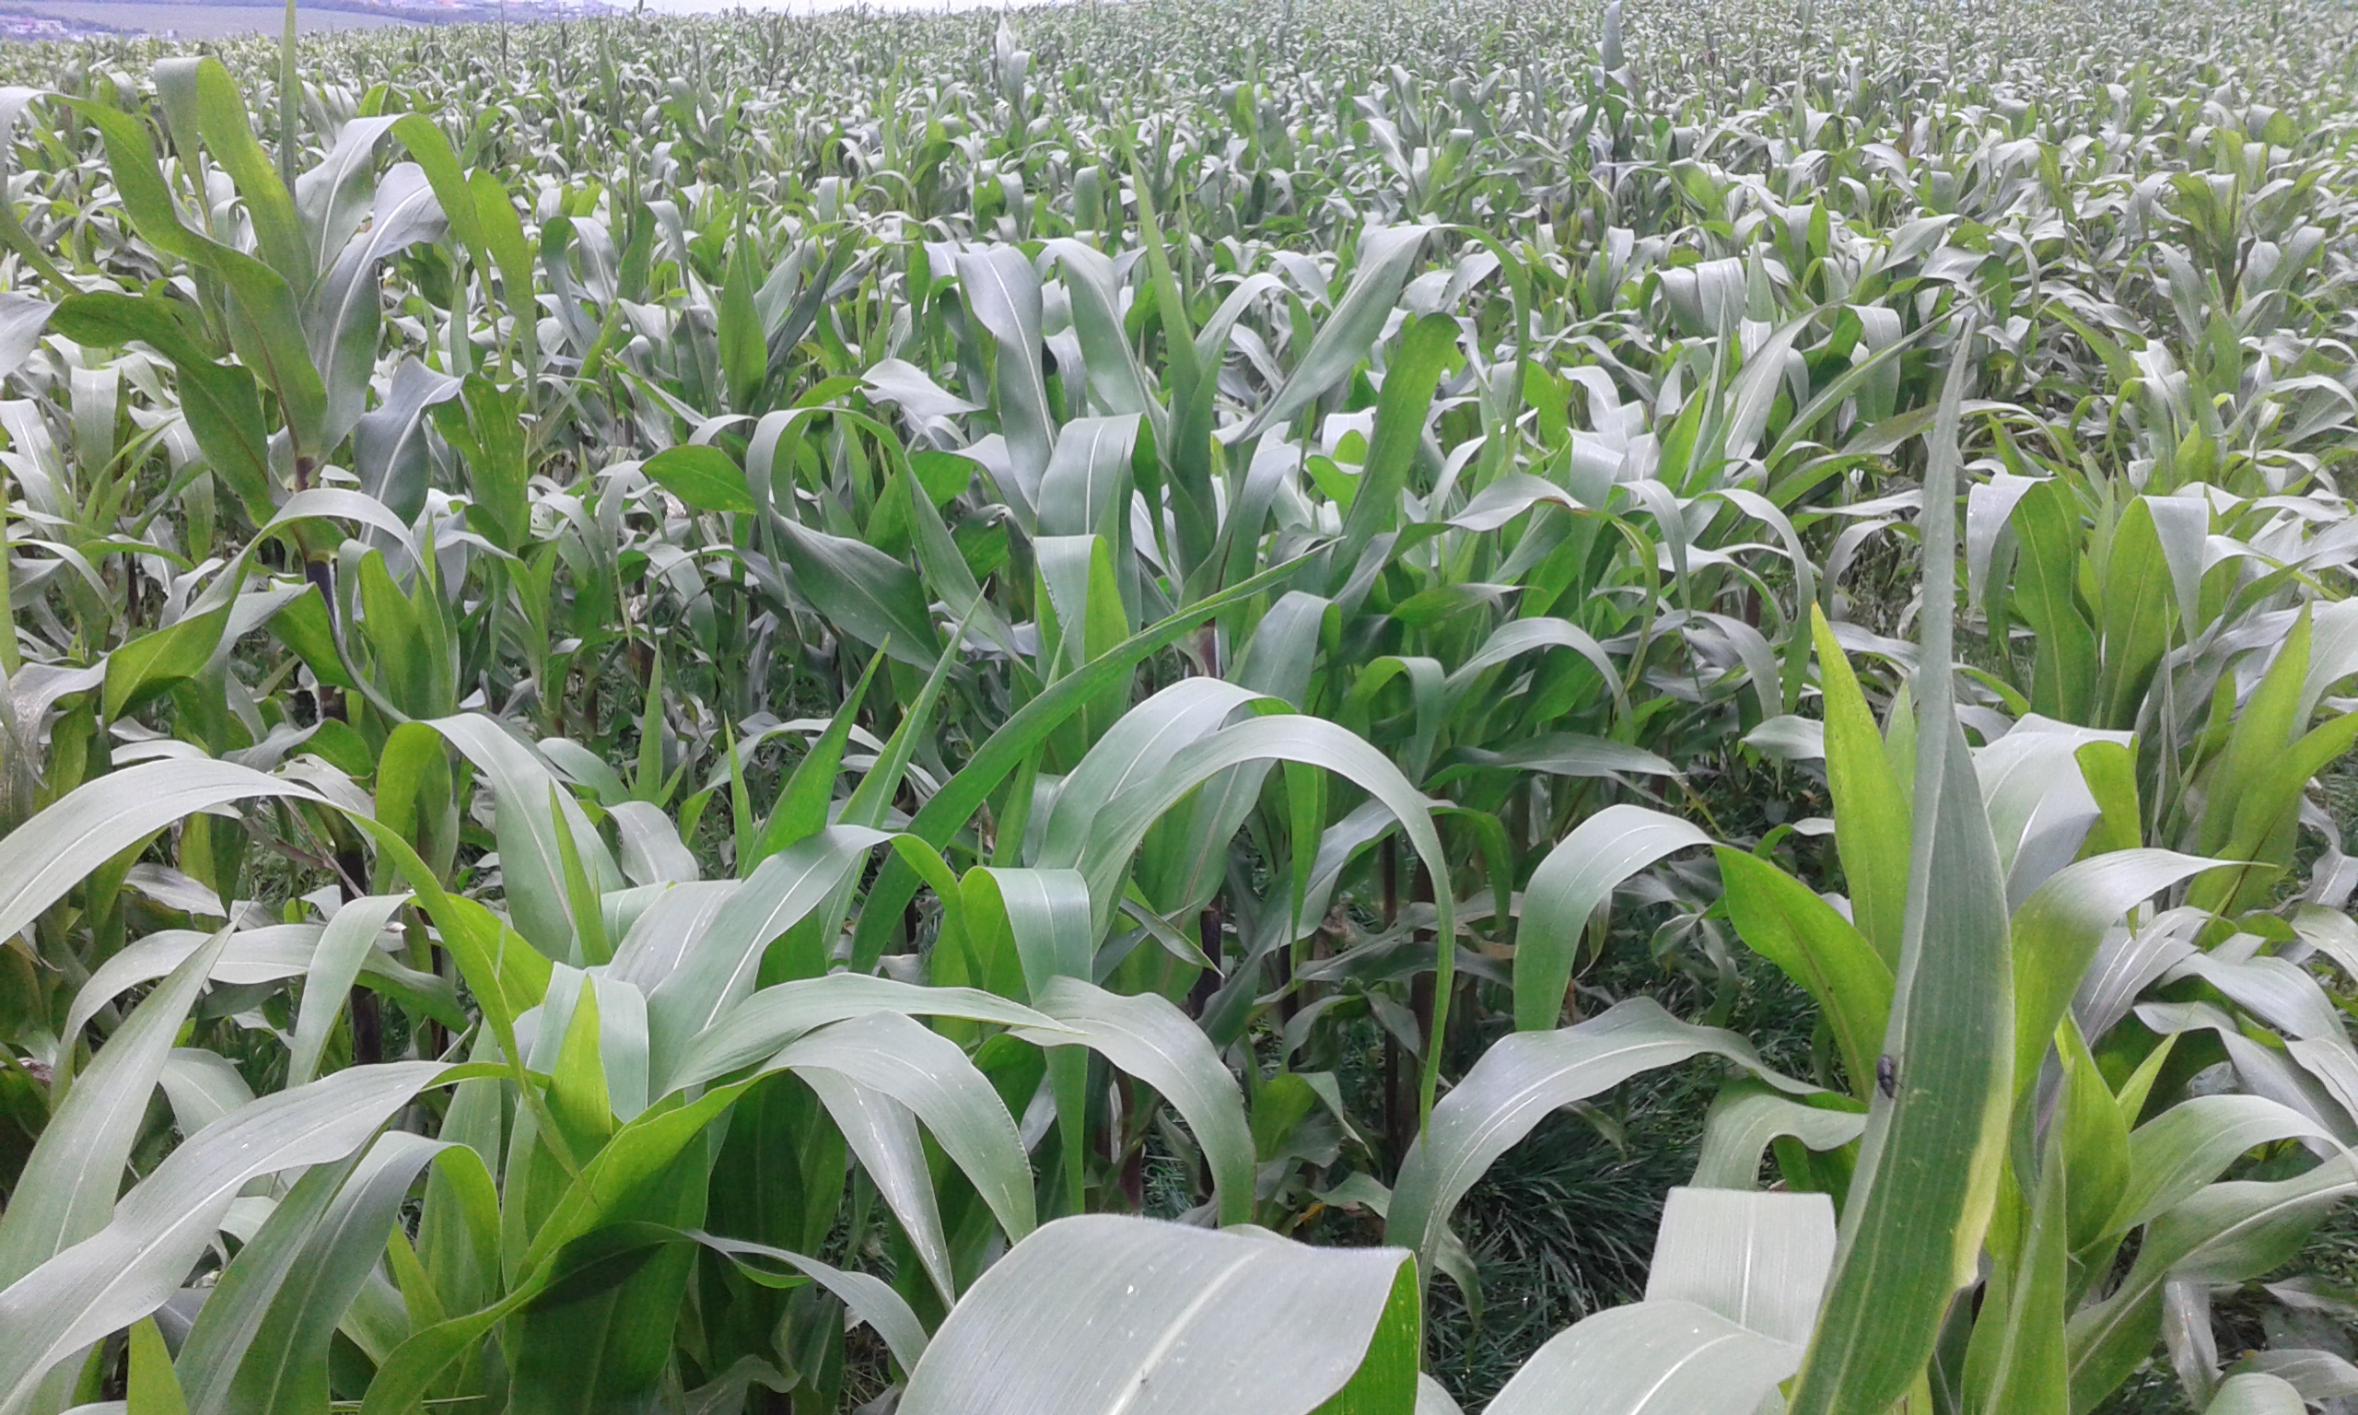
IV. RESULTADOS

Slide 19
Rendimiento Materia Seca
Tabla 1. Análisis de Tukey al 5% para variable porcentaje de Proteína
 | Significado | Valor Promedio (Kg/MS/ ha⁻¹) | Rangos de significancia
Densidad d1 d2 d3 d4 | 50000 plantas/ha⁻¹ 62500 plantas/ha⁻¹ 83333 plantas/ha⁻¹ 125000 plantas/ha⁻¹ | 12816,07 14708,49 18429,22 20789,98 | A A B B
Niveles n1 n2 n3 | 120 Kg de N/ha⁻¹ 140 Kg de N/ha⁻¹ 360 Kg de N/ha⁻¹ | 16194,32 16607,72 17255,78 | A A A
D x N d1n1 d1n2 d2n3 d2n2 d1n3 d2n1 d3n2 d3n1 d3n3 d4n1 d4n2 d4n3 | 50000 plantas + 120 Kg de N/ha⁻¹ 50000 plantas + 240 Kg de N/ha⁻¹ 62500 plantas + 360 Kg de N/ha⁻¹ 62500 plantas + 240 Kg de N/ha⁻¹ 50000 plantas + 360 Kg de N/ha⁻¹ 62500 plantas + 120 Kg de N/ha⁻¹ 83333 plantas + 240 Kg de N/ha⁻¹ 83333 plantas + 120 Kg de N/ha⁻¹ 83333 plantas + 120 Kg de N/ha⁻¹ 125000 plantas + 120 Kg de N/ha⁻¹ 125000 plantas + 240 Kg de N/ha⁻¹ 125000 plantas + 360 Kg de N/ha⁻¹ | 11225,71 12050,89 13964,58 14667,74 15171,62 15493,15 17947,19 18415,65 18924,82 19642,79 20962,10 21765,05 | A AB ABC ABC ABC ABC ABC ABC ABC BC C C
Promedio |  | 16685,94 Kg/MS/ha⁻¹
CV% |  | 14,76%
Letras distintas indican diferencias significativas (p<=0,05)

Slide 20
Rendimiento Materia Seca
Fig.1 Rendimiento (Kg/MS/ha) en la evaluación de 3 niveles de Fertilización
Cueto et al., (2006)

Slide 21
Rendimiento Materia Seca
Fig.2 Rendimiento (Kg/MS/ha) en la evaluación de 4 densidades de siembra
Peña et al., (2010)
Reta et al.,(2000)

Slide 22
Rendimiento Materia Seca
Fig.3 Rendimiento (Kg/MS/ha) en la interacción densidad x niveles

Slide 23
Proteína
Tabla 1. Análisis de Tukey al 5% para variable porcentaje de Proteína
 |  | Valores Promedios
 | Significado | % Proteína Inicial (Materia Verde) | % Proteína Final ( Ensilaje)
Densidad d1 d2 d3 d4 | 50000 plantas/ha⁻¹ 62500 plantas/ha⁻¹ 83333 plantas/ha⁻¹ 125000 plantas/ha⁻¹ | 6,80 A 6,21 A 6,61 A 6,00 A | 6,54 A 5,98 A 6,46 A 5,47 A
Niveles n1 n2 n3 | 120 Kg de N/ha⁻¹ 240 Kg de N/ha ⁻¹ 360 Kg de N/ha⁻¹ | 6,37 A 6,17 A 6,76 A | 5,99 A 6,06 A 6,38 A
D x N d1n1 d1n2 d1n3 d2n1 d2n2 d2n3 d3n1 d3n2 d3n3 d4n1 d4n2 d4n3 | 50000 plantas + 120 Kg de N/ha⁻¹ 50000 plantas + 240 Kg de N/ha⁻¹ 50000 plantas + 360 Kg de N/ha⁻¹ 62500 plantas + 120 Kg de N/ha⁻¹ 62500 plantas + 240 Kg de N/ha⁻¹ 62500 plantas + 360 Kg de N/ha⁻¹ 83333 plantas + 120 Kg de N/ha⁻¹ 83333 plantas + 240 Kg de N/ha⁻¹ 83333 plantas + 120 Kg de N/ha⁻¹ 125000 plantas + 120 Kg de N/ha⁻¹ 125000 plantas + 240 Kg de N/ha⁻¹ 125000 plantas + 360 Kg de N/ha⁻¹ | 6,46AB 6,43 AB 7,51 B 6,21 AB 6,21 AB 6,23 AB 6,60 AB 6,64 AB 6,60 AB 6,23 AB 6,40 A 6,38 A | 6,78 A 5,98 A 6,86 A 6,20 A 5,47 A 6,28 A 6,15 A 6,59 A 6,66 A 4,84 A 6,20 A 5,38 A
Promedio |  | 6,41 % | 6,11 %
Fig.5 Porcentaje de Proteína. en la evaluación de 3 niveles de Fertilización
Letras distintas indican diferencias significativas (p<=0,05)

Slide 24
Fibra
Tabla 2. Análisis de Tukey al 5% para variable porcentaje de Fibra
 |  | Valores Promedios
 | Significado | % Fibra Inicial (Materia Verde) |  | % Fibra Final ( Ensilaje)
Densidad d1 d2 d3 d4 | 50000 plantas/ha⁻¹ 62500 plantas/ha⁻¹ 83333 plantas/ha⁻¹ 125000 plantas/ha⁻¹ | 29,00 A 29,36 A 29,39 A 30,37 A |  | 33,45 A 33,32 A 34,26 A 35.50 A
Niveles n1 n2 n3 | 120 Kg de N/ha⁻¹ 240 Kg de N/ha⁻¹ 360 Kg de N/ha⁻¹ | 29,51 AB 30,63 B 28,44 A |  | 34,39 A 34,07 A 33,94 A
D x N d1n1 d1n2 d1n3 d2n1 d2n2 d2n3 d3n1 d3n2 d3n3 d4n1 d4n2 d4n3 | 50000 plantas + 120 Kg de N/ha⁻¹ 50000 plantas+ 240 Kg de N/ha⁻¹ 50000 plantas+ 360 Kg de N/ha⁻¹ 62500 plantas + 120 Kg de N/ha⁻¹ 62500 plantas + 240 Kg de N/ha⁻¹ 62500 plantas + 360 Kg de N/ha⁻¹ 83333 plantas + 120 Kg de N/ha⁻¹ 83333 plantas + 240 Kg de N/ha⁻¹ 83333 plantas + 120 Kg de N/ha⁻¹ 125000 plantas + 120 Kg de N/ha⁻¹ 125000 plantas + 240 Kg de N/ha⁻¹ 125000plantas + 360 Kg de N/ha⁻¹ | 27,98 A 30,52 A 28,48 A 30,39 A 30,17 A 27,52 A 29,72 A 30,32 A 28,12 A 29,96 A 31,52 A 29,63 A |  | 32,65 A 33,47 A 34,07 A 33,21 A 34,82 A 31,93 A 34,91 A 33,92 A 33,96 A 36,80 A 34,07 A 35,64 A
Promedio |  | 29,53 % | 34,13 %
Fig.5 Porcentaje de Proteína. en la evaluación de 3 niveles de Fertilización
Letras distintas indican diferencias significativas (p<=0,05)

Slide 25
CENIZA
Tabla 3. Análisis de Tukey al 5% para variable porcentaje de Ceniza
 |  | Valores promedios
 | Significado | % Ceniza Inicial (Materia Verde) | % Ceniza Final ( Ensilaje)
Densidad d1 d2 d3 d4 | 50000 plantas/ha⁻¹ 62500 plantas/ha⁻¹ 83333 plantas/ha⁻¹ 125000 plantas/ha | 6,11 A 5,86 A 5,92 A 6,30 A | 6,67 A 6,50 A 6,61 A 6,67 A
Niveles n1 n2 n3 | 120 Kg de N/ha⁻¹ 240 Kg de N/ha⁻¹ 360 Kg de N/ha⁻¹ | 6,19 A 5,65 A 6,30 A | 6,66 A 6,51 A 6,67 A
D x N d1n1 d1n2 d1n3 d2n1 d2n2 d2n3 d3n1 d3n2 d3n3 d4n1 d4n2 d4n3 | 50000 plantas + 120 Kg de N/ha⁻¹ 50000 plantas + 240 Kg de N/ha⁻¹ 50000 plantas + 360 Kg de N/ha⁻¹ 62500 plantas + 120 Kg de N/ha⁻¹ 62500 plantas + 240 Kg de N/ha⁻¹ 62500 plantas + 360 Kg de N/ha⁻¹ 83333 plantas + 120 Kg de N/ha⁻¹ 83333 plantas + 240 Kg de N/ha⁻¹ 83333 plantas + 120 Kg de N/ha⁻¹ 125000 plantas + 120 Kg de N/ha⁻¹ 125000 plantas + 240 Kg de N/ha⁻¹ 125000 plantas + 360 Kg de N/ha⁻¹ | 6,24 A 5,63 A 6,45 A 5,85 A 5,55 A 6,17 A 6,46 A 5,35 A 5,96 A 6,21 A 6,07 A 6,63 A | 6,97 A 6,60 A 6,42 A 6,63 A 6,18 A 6,70 A 6,68 A 6,27 A 6,89 A 6,35 A 6,97 A 6,68 A
Promedio |  | 6,04 % | 6,61 %
Letras distintas indican diferencias significativas (p<=0,05)

Slide 26
Extrato Etéreo E.E
Tabla 4. Análisis de Tukey al 5% para variable porcentaje de E.E
 |  | Valores Promedios
 | Significado | % Extracto Etéreo Inicial (Materia Verde) | % Extracto Etéreo Final ( Ensilaje)
Densidad d1 d2 d3 d4 | 50000 plantas/ha⁻¹ 62500 plantas/ha⁻¹ 83333 plantas/ha⁻¹ 125000 plantas/ha⁻¹ | 1,16A 1,12 A 1,18 A 1,03 A | 1,43 A 1,26 A 1,44 A 1,42 A
Niveles n1 n2 n3 | 120 Kg de N/ha⁻¹ 240 Kg de N/ha⁻¹ 360 Kg de N/ha⁻¹ | 1,07 A 1,17 A 1,14 A | 1,37 A 1,38 A 1,48 A
D x N d1n1 d1n2 d1n3 d2n1 d2n2 d2n3 d3n1 d3n2 d3n3 d4n1 d4n2 d4n3 | 50000 plantas + 120 Kg de N/ha⁻¹ 50000 plantas + 240 Kg de N/ha⁻¹ 50000 plantas + 360 Kg de N/ha⁻¹ 62500 plantas + 120 Kg de N/ha⁻¹ 62500 plantas + 240 Kg de N/ha⁻¹ 62500 plantas + 360 Kg de N/ha⁻¹ 83333 plantas + 120 Kg de N/ha⁻¹ 83333 plantas + 240 Kg de N/ha⁻¹ 83333 plantas + 120 Kg de N/ha⁻¹ 125000 plantas + 120 Kg de N/ha⁻¹ 125000 plantas + 240 Kg de N/ha⁻¹ 125000 plantas +360 Kg de N/ha⁻¹ | 0,98 A 1,37 A 1,13 A 1,05 A 1,21 A 1,11 A 1,13 A 1,20 A 1,22 A 1,11 A 0,88 A 1,09 A | 1,41 A 1,35 A 1,52 A 1,43 A 1,28 A 1,37 A 1,34 A 1,41 A 1,56 A 1,22 A 1,54 A 1,49 A
Promedio |  | 1,12 % | 1,41 %
Letras distintas indican diferencias significativas (p<=0,05)

Slide 27
Extrato Libre de Nitrógeno E.L.N
Tabla 5. Análisis de Tukey al 5% para variable porcentaje de E.L.N
 |  | Valores Promedios
 | Significado | % E.L.N Inicial (Materia Verde) | % E.L.N Final ( Ensilaje)
Densidad d2 d3 d4 d1 | 50000 plantas/ha⁻¹ 62500 plantas/ha⁻¹ 83333 plantas/ha⁻¹ 125000 plantas/ha⁻¹ | 56,93 A 57,45 A 56,88 A 56,30 A | 51,96 A 52,84 A 51,22 A 50,94 A
Niveles n1 n2 n3 | 120 Kg de N/ha⁻¹ 240 Kg de N/ha⁻¹ 360 Kg de N/ha⁻¹ | 56,85 A 56,38 A 57,44 A | 51,61 A 52,00 A 51,61 A
D x N d1n1 d1n2 d1n3 d2n1 d2n2 d2n3 d3n1 d3n2 d3n3 d4n1 d4n2 d4n3 | 50000 plantas + 120 Kg de N/ha⁻¹ 50000 plantas + 240 Kg de N/ha⁻¹ 50000 plantas + 360 Kg de N/ha⁻¹ 62500 plantas + 120 Kg de N/ha⁻¹ 62500 plantas + 240 Kg de N/ha⁻¹ 62500 plantas + 360 Kg de N/ha⁻¹ 83333 plantas + 120 Kg de N/ha⁻¹ 83333 plantas + 240 Kg de N/ha⁻¹ 83333 plantas + 120 Kg de N/ha⁻¹ 125000 plantas + 120 Kg de N/ha⁻¹ 125000 plantas + 240 Kg de N/ha⁻¹ 125000 plantas + 360 Kg de N/ha⁻¹ | 58,34 A 56,04 A 56,42 A 56,50 A 56,87 A 58,98 A 56,06 A 56,49 A 58,10 A 56,49 A 56,13 A 56,27 A | 52, 19 A 52,73 A 50,97 A 52,53 A 52,26 A 53,73 A 50,93 A 50,92 A 50,93 A 50,80 A 51,22 A 50,81 A
Promedio |  | 56,89 % | 51,74 %
Letras distintas indican diferencias significativas (p<=0,05)

Slide 28
Energía Metabolizable
Tabla 6. Análisis de Tukey al 5% para variable porcentaje de Energía Metabolizable
 |  | Valores Promedios Mcal/Kg
 | Significado | Energía Metabolizable Inicial (Materia Verde) | Energía Metabolizable Final ( Ensilaje)
Densidad d1 d2 d3 d4 | 50000 plantas/ha⁻¹ 62500 plantas/ha⁻¹ 83333 plantas/ha⁻¹ 125000 plantas/ha⁻¹ | 2,09 A 2,03 A 2,07 A 1,96 A | 1,86 A 1,86 A 1,85 A 1,79 A
Niveles n1 n2 n3 | 120 Kg de N/ha⁻¹ 240 Kg de N/ha⁻¹ 360 Kg de N/ha⁻¹ | 2,08 A 1,98 A 2,06 A | 1,86 A 1,81 A 1,85 A
D x N d1n1 d1n2 d1n3 d2n1 d2n2 d2n3 d3n1 d3n2 d3n3 d4n1 d4n2 d4n3 | 50000 plantas + 120 Kg de N/ha⁻¹ 50000 plantas + 240 Kg de N/ha⁻¹ 50000 plantas + 360 Kg de N/ha⁻¹ 62500 plantas + 120 Kg de N/ha⁻¹ 62500 plantas + 240 Kg de N/ha⁻¹ 62500 plantas + 360 Kg de N/ha⁻¹ 83333 plantas + 120 Kg de N/ha⁻¹ 83333 plantas + 240 Kg de N/ha⁻¹ 83333 plantas + 120 Kg de N/ha⁻¹ 125000 plantas + 120 Kg de N/ha⁻¹ 125000 plantas + 240 Kg de N/ha⁻¹ 125000 plantas + 360 Kg de N/ha⁻¹ | 2,20 A 1, 99 A 2,09 A 1,99 A 2,02 A 2,08 A 2,14 A 2,00 A 2,07 A 1,98 A 1,92 A 1,99 A | 1,90 A 1,84 A 1,84 A 1,86 A 1,80 A 1,90 A 1,83 A 1,86 A 1,85 A 1,77 A 1,83 A 1,78 A
Promedio (Mcal/Kg) |  | 2,04 Mcal/Kg | 1,84 Mcal/Kg
Letras distintas indican diferencias significativas (p<=0,05)

Slide 29
Digestibilidad
Tabla 7. Análisis de Tukey al 5% para variable porcentaje de Digestibilidad
 |  | Valores Promedios
 | Significado | % Digestibilidad Inicial (Materia Verde) | % Digestibilidad Final ( Ensilaje)
Densidad d1 d2 d3 d4 | 50000 plantas/ha⁻¹ 62500 plantas/ha⁻¹ 83333 plantas/ha⁻¹ 125000 plantas/ha⁻¹ | 43,05 AB 47,36 B 41,44 A 43,13 AB | 43,24 A 41,44 A 40,94 A 41,4 A
Niveles n1 n2 n3 | 120 Kg de N/ha⁻¹ 240 Kg de N/ha⁻¹ 360 Kg de N/ha⁻¹ | 45,22 A 43,46 A 42,57 A | 43, 27 A 40,04 A 41,68 A
D x N d1n1 d1n2 d1n3 d2n1 d2n2 d2n3 d3n1 d3n2 d3n3 d4n1 d4n2 d4n3 | 50000plantas + 120 Kg de N/ha⁻¹ 50000plantas + 240 Kg de N/ha⁻¹ 50000plantas + 360 Kg de N/ha⁻¹ 62500plantas + 120 Kg de N/ha⁻¹ 62500plantas + 240 Kg de N/ha⁻¹ 62500plantas + 360 Kg de N/ha⁻¹ 83333plantas + 120 Kg de N/ha⁻¹ 83333plantas + 240 Kg de N/ha⁻¹ 83333plantas + 120 Kg de N/ha⁻¹ 125000plantas + 120 Kg de N/ha⁻¹ 125000plantas + 240 Kg de N/ha⁻¹ 125000plantas + 360 Kg de N/ha⁻¹ | 44,16 AB 42,99 A 42,01 A 52,87 B 44,71 AB 44,51 AB 39,62 A 42,69 A 42,02 A 44,21 AB 43,45 A 41,74 A | 49,24 B 41, 33 AB 39,16 A 41,63 AB 38,58 A 44,10 AB 42,09 AB 41,26 AB 39,36 AB 40,13 AB 38,98 A 44,01 AB
Promedio |  | 43,75 % | 41,66 %
Letras distintas indican diferencias significativas (p<=0,05)

Slide 30
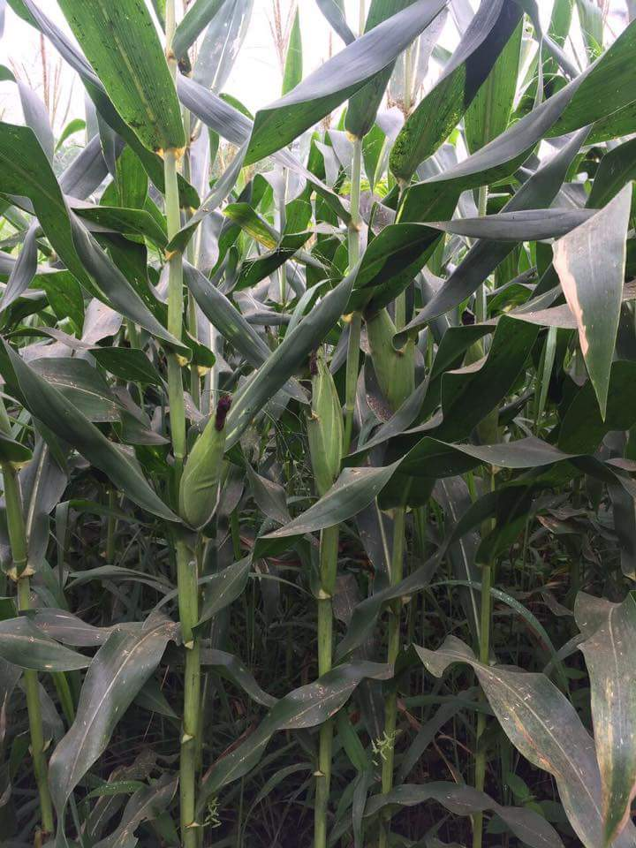
V. CONCLUSIONES

Slide 31
CONCLUSIONES
El rendimiento forrajero de la planta de maíz se vio influenciada significativamente por la densidad de siembra, observando que a mayor densidad de siembra, existe un aumento en la producción de forraje de 7973,91 Kilogramos de materia seca por hectárea.
El efecto de la fertilización nitrogenada sobre el rendimiento, no fue satisfactoria, debido a una respuesta similar en todos los tratamientos, con rendimientos de 16194 a 17255 Kilogramos de materia seca por hectárea.
La interacción de Densidad x Niveles, presentó diferencias significativas en la variable rendimiento de materia verde y materia seca, sobresaliendo en dicha variable la d4n3 (125000 plantas + 360 Kg de N/ha⁻¹) y d4n2 (125000 plantas + 240 Kg de N/ha⁻¹).

Slide 32
CONCLUSIONES
El valor nutritivo de la materia verde y del ensilaje no se vio influenciado por la densidad ni por los niveles de fertilización.
La energía metabolizable fue similar en todos los tratamientos, presentando un promedio de 2,04 Mcal/Kg para materia verde y 1,86 Mcal/Kg para ensilaje.
En el análisis de digestibilidad de materia seca se encontró diferencias marcadas entre los tratamientos en la interacción Densidad x Nitrógeno tanto para la metería verde, como para el ensilaje con promedios de 43,75% y 42,66% de digestibilidad respectivamente.

Slide 33
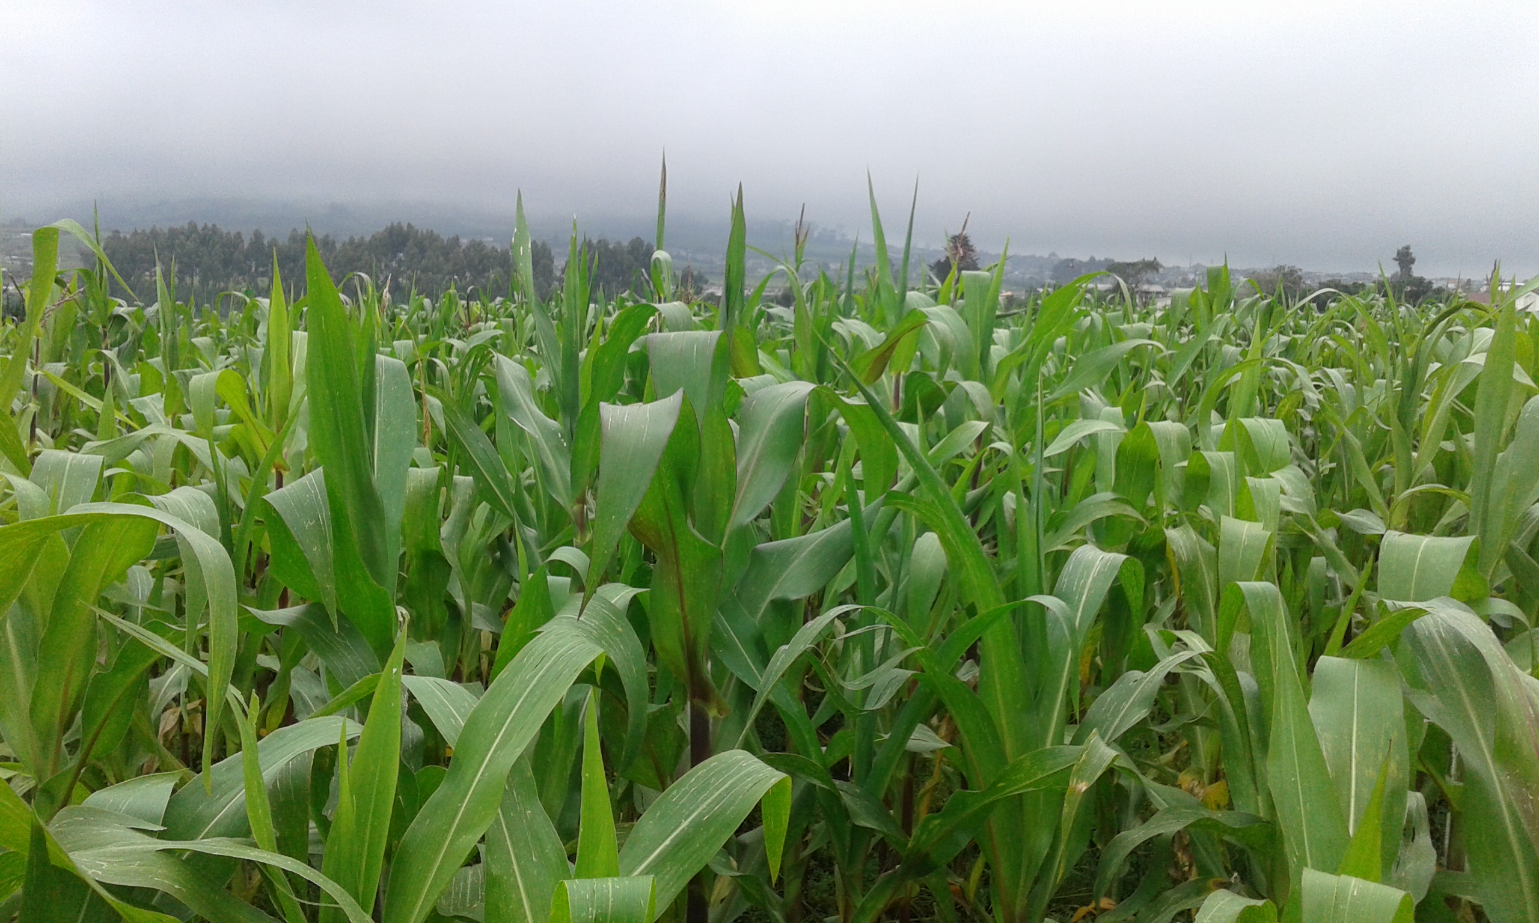
VI. RECOMENDACIONES

Slide 34
RECOMENDACIONES
Se recomienda la siembra del de maíz forrajero a una distancia de 0, 80 m entre hilera y 0.10 m entre plantas, utilizando 260 a 360 kg de nitrógeno por, para obtener rendimientos de materia seca de forraje aproximados a los 20962 y 21765 kilogramos por hectárea.
Se recomienda en base a la investigación que se realice un picado del maíz de 1,5 a 3 cm aproximadamente para evitar la pérdida de materia seca y nutrientes en el proceso del ensilaje.
Antes de realizar el proceso de ensilado, se debe verificar que el grano de maíz este en estado semi pastoso, esto nos ayudará a que la calidad del ensilaje de maíz sea la óptima.
Se recomienda continuar con este tipo de investigaciones, debido a que la planta de maíz, es importante forraje para la ganadería por su gran producción de materia verde, seca y características de calidad apropiadas para el ganado lechero y de carne.

Slide 35
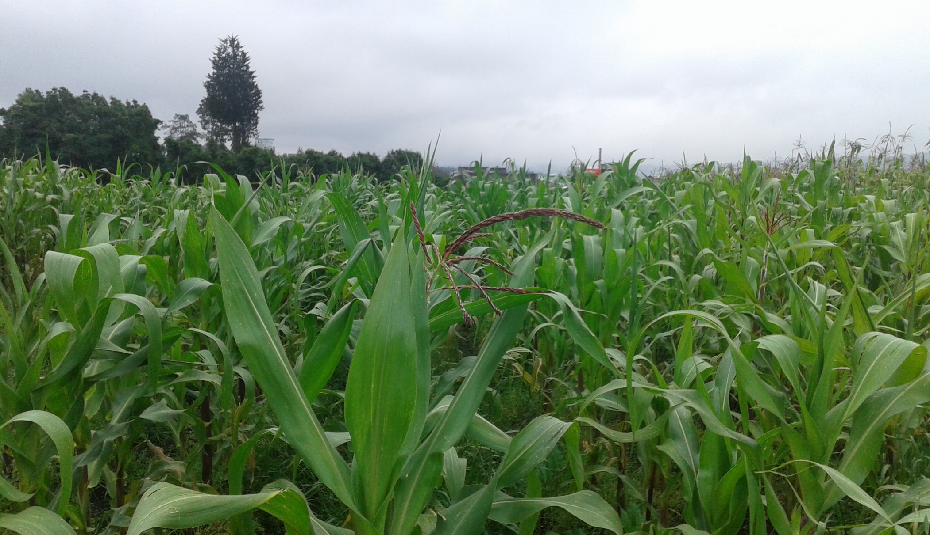
Muchas gracias…
GRACIAS

